Slide 1
OTON ŽUPANČIČ

Slide 2
Življenje
Rodil se je 23.1.1878 kot prvi izmed treh otrok v Vinici, v Beli krajini v premožni družini. Oče Franc je bil doma iz Selišč pri Dolenjskih Toplicah, mati Ana pa je bila domačinka. Otroštvo je preživel v idilični vasi Dragatuš.

Slide 3
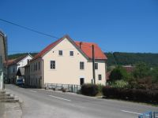
Njegova rojstna hiša

Slide 4
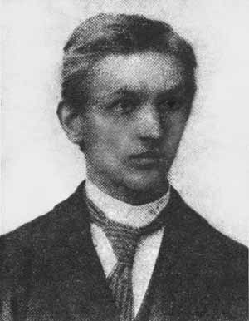

Slide 5
Šolanje
Osnovno šolo je končal v Vinici. Višjo gimnazijo je dovršil v Ljubljani, kjer je skupaj z Ivanom Cankarjem, Josipom Murnom in Dragotinom Kettejem sodeloval v dijaškem literarnem društvu Zadruga. Leta 1896 je odšel na Dunaj, študiral zgodovino in zemljepis, kjer je znotraj kluba slovenskih študentov na Dunaju jeseni 1896 soustanovil literarno gibanje slovenska moderna, oblikovano po vzoru dunajskega gibanja moderne.

Slide 6
Po šolanju…
V Ljubljani je pol leta poučeval kot profesor, nato je odšel v tujino. Živel je v Parizu, v Švici in Nemčiji, kjer se je preživljal z zasebnim poučevanjem. Vrnil se je v Ljubljano in po Aškerčevi (1912) smrti postal je mestni arhivar in kasneje upravnik Slovenskega narodnega gledališča ter bil izvoljen med prve člane Slovenske akademije znanosti in umetnosti.

Slide 7
Pomembnosti
Leta 1911 postal odbornik založbe Slovenska matica
Med leti 1912-1913 je postal umetniški vodja Deželnega gledališča, nato mestni arhivar
Urednik revije Slovan (1914)
Leta 1917 je urejal liberalno kulturno revijo Ljubljanski zvon. Leta 1920 je postal dramaturg Narodnega gledališča,
Leta 1926 postal prvi predsednik slovenskega oddelka mednarodne pisateljske organizacije PEN (do leta 1933)

Slide 8
…
Leta 1929 napredoval v upravnika operne in gledališke hiše Narodnega gledališča.
Leta 1936 ponovno predsedoval slovenskemu PEN.
Med leti 1941-1945 je kot sodelavec slovenske protifašistične organizacije Osvobodilna fronta objavljal poezijo v ilegalnih časnikih;
Leta 1945 postal poslanec v Ljudski skupščini
štiri leta pred smrtjo, redni član Slovenske akademije znanosti in umetnosti.

Slide 9
Dela
Dela za otroke:
Mehurčki
Pisanice
Lahkih nog naokrog
Sto ugank

Slide 10
Dela
Dela za odrasle:
Čaša opojnosti
Zimzelen pod snegom
Podaj mi roko, pesem
tragedija Veronika Deseniška
Velik pomen imajo tudi njegovi prevodi, zlasti Shakespeara in Moliera.

Slide 13
Modernisti na Slovenskem
Ivan Cankar
Josip Murn
Dragotin Kette
Oton Župančič

Slide 14
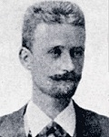

Slide 15
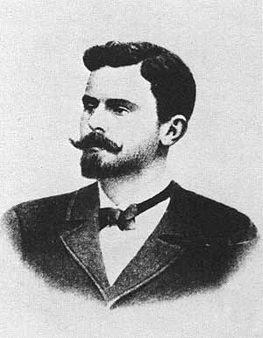
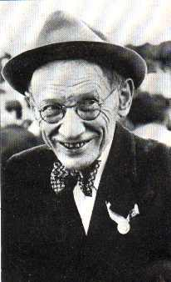

Slide 16
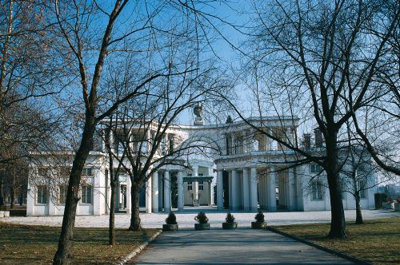
Smrt
Leta 1949 je umrl v Ljubljani, pokopan pa je na Žalah.

Slide 17
